Slide 1
Para mayor información visite: www.segurosgnpweb.com.mx

Slide 2

¿Qué tan importante es tu salud y la de tus seres queridos?
Sabemos que es una de las cosas que más te preocupan…
Pero…
¿Te ocupas de ello?

Slide 3




¿Qué pasaría si…
…al verse afectada tu salud o la de alguno de tus seres queridos, no contaras con los recursos suficientes para su atención médica?
…para poder enfrentar esta situación, tuvieras que poner en riesgo tu patrimonio y hasta lo que no tienes?
Notes:
3

Slide 4



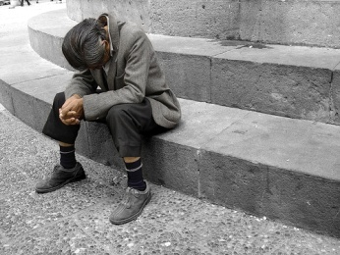
En ocasiones, la atención de una enfermedad o accidente puede superar la capacidad económica de una familia…
Según la Encuesta Nacional de Ingreso-Gasto de los Hogares*:
1 de cada 4 mexicanos ha pospuesto su atención médica por problemas económicos.
1.2 millones de familias cruzan la línea de la pobreza por los gastos que tienen que enfrentar en salud.
* http://www.salud.gob.mx/unidades/dgpfs/reglas_operacion/2_antecedentes.html
Notes:
4

Slide 5

Por éstas, y muchas razones más, Grupo Nacional Provincial te ofrece:
Para mayor información visite: www.segurosgnpweb.com.mx
Notes:
5

Slide 6

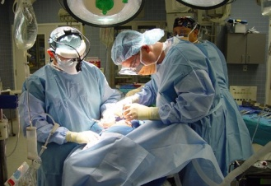


Un Seguro de Gastos Médicos Mayores que te brinda respaldo financiero en caso de requerir atención médica de calidad, a causa de un accidente o enfermedad.
Notes:
6

Slide 7


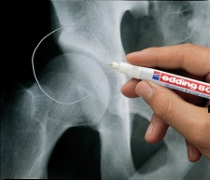

Te brinda protección desde el primer día de contratación en caso de accidente, y a partir de los 30 días si es por enfermedad. Cubriendo entre otros gastos:
Hospitalización.
Honorarios médicos por consultas, tratamiento médico y/o quirúrgico.
Medicamentos (relacionados con el padecimiento cubierto).
Estudios de laboratorio y gabinete.
Tratamientos de radioterapia, quimioterapia, inhaloterapia y fisioterapia.
Notes:
7

Slide 8




Te ofrece múltiples beneficios más, a través de las siguientes coberturas:
Ayuda para parto normal o cesárea.
Cobertura del recién nacido.
Enfermedades preexistentes declaradas en la contratación.
Padecimientos congénitos, además como reconocimiento a la lealtad de nuestros asegurados, cobertura de padecimientos preexistentes que no hayan generado síntomas ni gastos, en los primeros 5 años de vigencia contínua en la póliza.
Deportes peligrosos.
Emergencias en el extranjero.
Atención en el extranjero.
Emergencias derivadas de gastos médicos mayores no cubiertos por la póliza.
Notes:
8

Slide 9
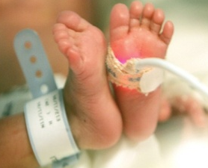


A diferencia de otras compañías de seguros, tiene importantes ventajas, ya que te ofrece:
Renovación Vitalicia garantizada.
Cobertura de enfermedades preexistentes.
Tiempo ilimitado en la cobertura de padecimientos.
Tope de coaseguro.
Libre elección del Médico de tu preferencia.
Notes:
9

Slide 10
Es un producto flexible, ya que cuenta con una amplia gama de planes y una gran variedad de posibilidades que se adaptan a las distintas necesidades de protección:
Plan de cobertura:
Nacional Internacional
Línea Azul Premier 100 Línea Azul VIP
Línea Azul Premier 200 Línea Azul Internacional.
Línea Azul Premier 300
Línea Azul Premier 400
Línea Azul Esencial 100
Línea Azul Esencial 200
Múltiples opciones de Deducible y Coaseguro, a través de los cuales tú determinas el monto que te representa un gasto médico mayor, así como el porcentaje de participación que deseas tener en cada reclamación
Acceso a una gran variedad de hospitales según el plan que se elija.
Elección del tabulador de honorarios médicos de tu preferencia a través de los distintos Círculos Médicos.
Amplia cobertura de Suma Asegurada (Sin límite o con montos determinados).
Notes:
10

Slide 11
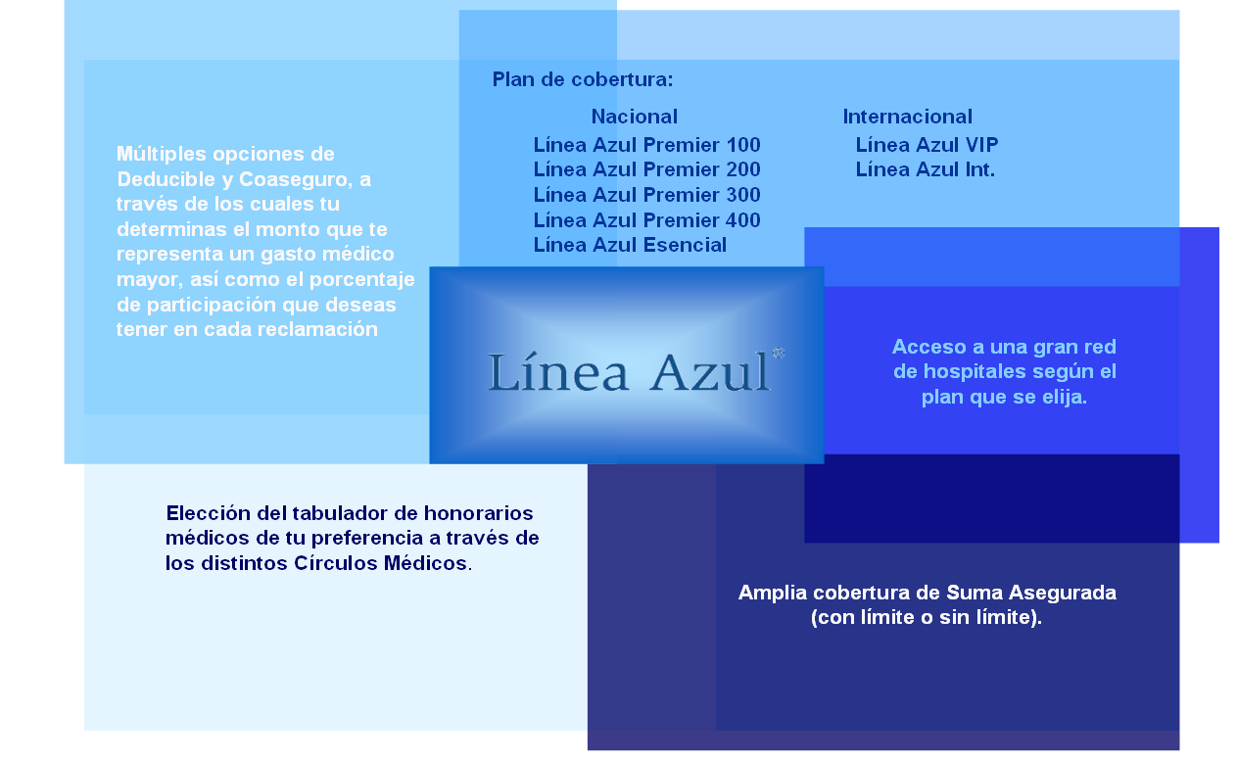
Es un producto flexible, ya que cuenta con una amplia gama de planes y una gran variedad de posibilidades que se adaptan a las distintas necesidades de protección:
De esta manera, Línea Azul pone a tu disposición más de 6,700 opciones para que elijas la que mejor se adapte a tus necesidades.
Notes:
11

Slide 12



Es un producto integral, al complementar tu protección con servicios adicionales,
tales como:
Médica Móvil
-Orientación médica telefónica si costo.
-Atención médica extra-hospitalaria de urgencias, traslado al hospital en unidades de terapia intensiva y consultas domiciliarias*.
Asistencia en Viajes.
Asistencia Línea Azul (ALA)
Información sobre el status de tu póliza, asesoría telefónica para: trámites, servicios de salud en convenio, enlace e información de servicios de referencia, las 24 horas, los 365 días del año.
Centro de Atención Asegurados en los principales hospitales (C.A.A.´S)
Página de Internet. www.gnp.com.mx
Donde podrás consultar en línea, directorios médicos, de hospitales, así como de otros proveedores médicos; tabuladores médicos, formatos para tramitar una reclamación, entre otros servicios.
*(Servicio disponible únicamente en áreas de cobertura del D.F., Monterrey y Guadalajara)
Notes:
12

Slide 13
Con Línea Azul, tú decides:
El deducible y coaseguro con el que deseas participar en el riesgo.
¡Con la gran ventaja de que existe un tope de coaseguro, lo que te garantiza una participación máxima para cada evento!
El nivel hospitalario al que deseas tener acceso al elegir el plan.
¡Con la posibilidad de acceder a un nivel hospitalario distinto, en caso de ser inferior puedes obtener un 10% de descuento !*
El tabulador de Honorarios Médicos de acuerdo a tus necesidades, para atenderte con el médico de tu preferencia, al elegir una opción de Círculo Médico.
* Aplican restricciones.
Notes:
13

Slide 14
En resumen :
-Brinda protección.
-Ofrece grandes beneficios.
-Tiene importantes ventajas.
-Es un producto flexible, transparente, integral y sencillo.
-Con Línea Azul tú decides.

Slide 15
En pocas palabras…
¡ , es tu mejor opción!
Para mayor información visite: www.segurosgnpweb.com.mx
Notes:
15

Slide 16
ANEXOS

Slide 17
Principales Exclusiones*
Tratamientos estéticos, de calvicie, gastos de peluquería y barbería.
Tratamientos dietéticos, médicos y/o quirúrgicos por obesidad, anorexia y bulimia así como sus complicaciones.
Curas de reposo, exámenes médicos o estudios como check ups, estudios de compatibilidad, aparatos auditivos , zapatos ortopédicos.
Tratamientos de miopía, presbiopía, hipermetropía o astigmatismo, anteojos, lentes de contacto.
Tratamientos de padecimientos o enfermedad preexistentes, salvo los mencionados anteriormente (lámina 8).
* Para mayor detalle, consulte las Condiciones Generales de la póliza.
Cualquier tipo de estudios y/o tratamientos psicológicos, psiquiátricos o psíquicos.
Tratamientos quiroprácticos o de acupuntura proporcionados por personas sin cédula profesional específica para realizarlos.
Accidentes o padecimientos ocasionados por alcoholismo, toxicomanía, suicidio, mutilación voluntaria, participación en riñas, guerras o práctica profesional de cualquier deporte, a menos que haya sido aceptado en la suscripción.
Notes:
17

Slide 18
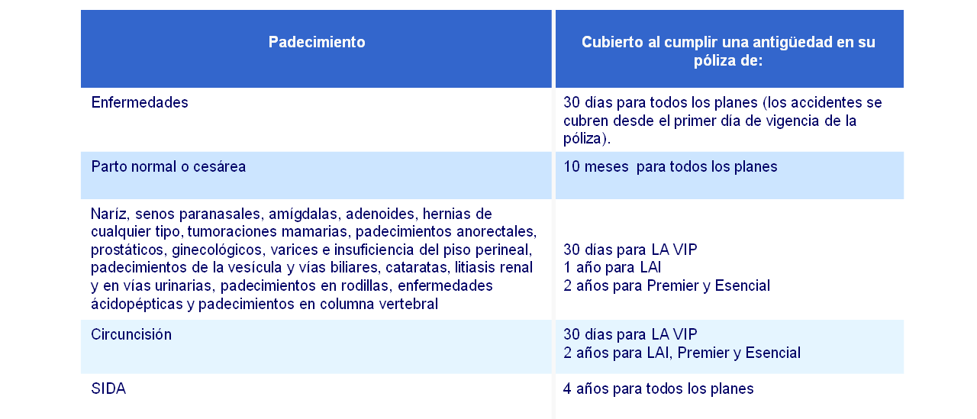
Periodos de espera.
Notes:
18

